Slide 1


Comunidade de Prática
Inteligência Artificial

Slide 2
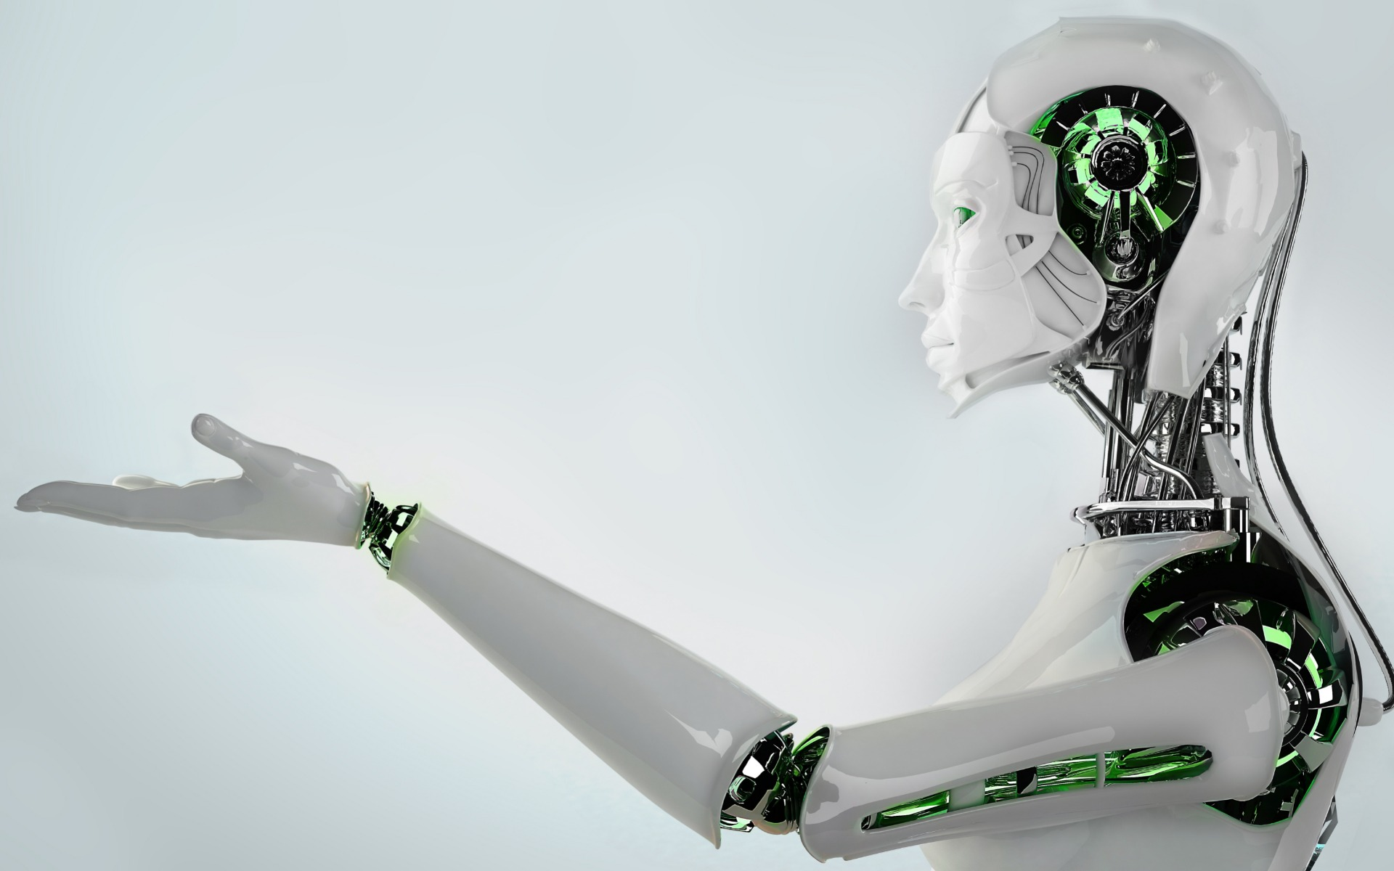

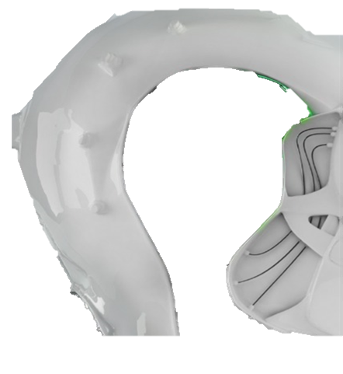
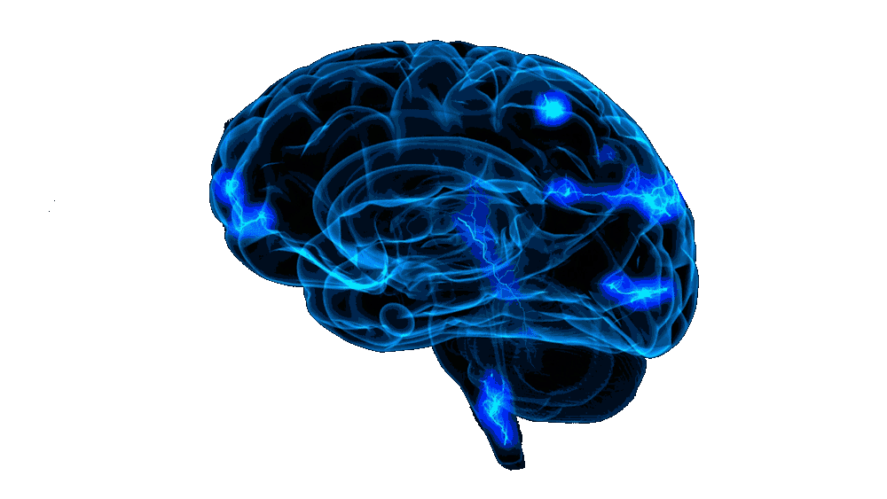
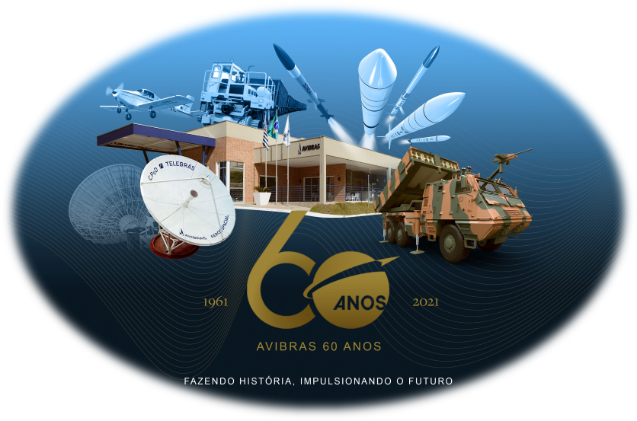
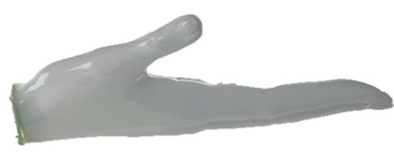

Inteligência Artificial:
Presente ou Futuro?
sabemos definir Inteligência?

Slide 3
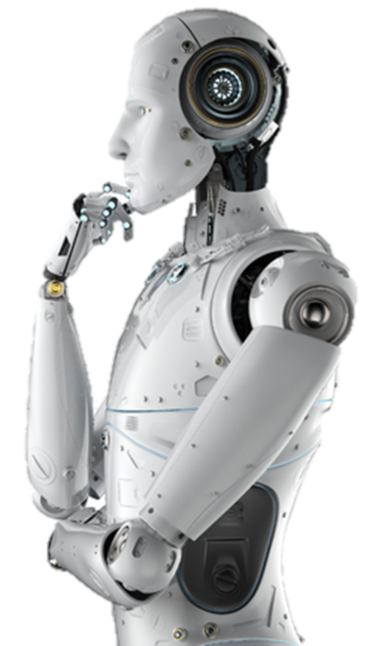
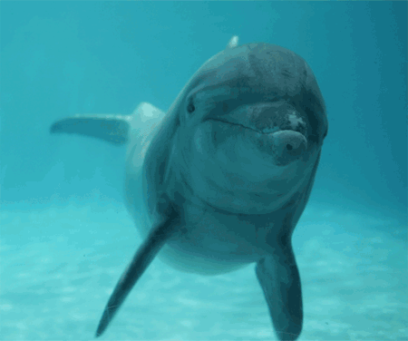

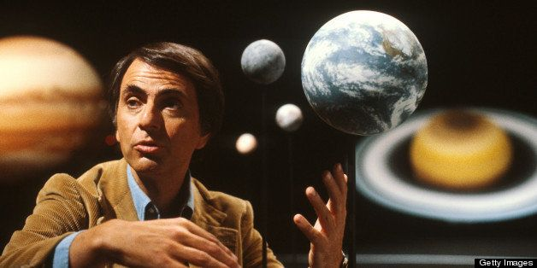
sabemos definir Inteligência?
Inteligência?
O que seria Inteligência?
“Conheço muitos Golfinhos que aprenderam partes de nosso idioma e até o utilizam para se comunicarem conosco. Porém, alguém conhece algum humano que fale golfinês”?
Carl Sagan

Slide 4
Os Caminhos da IA: Do Ontem ao Hoje

Slide 5
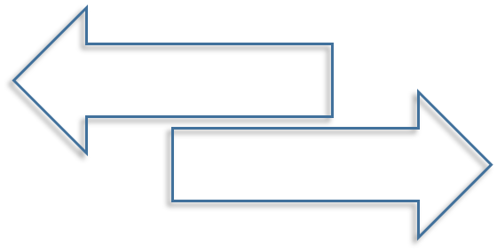
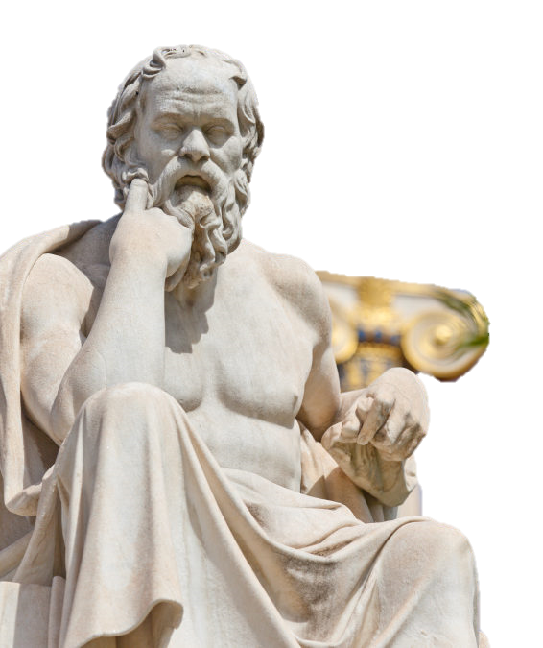
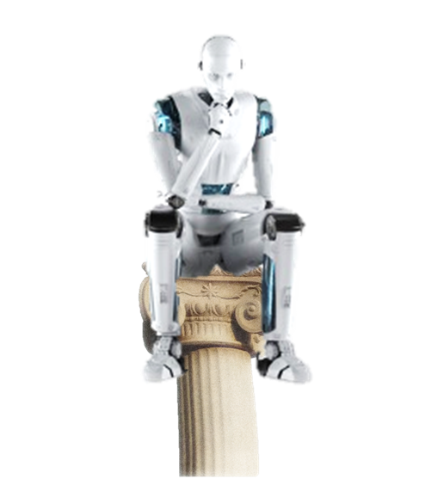
As ideias relacionadas com IA são de bem antes do surgimento da tecnologia que tornou isso possível !!!
300 AC
1600 DC
Evolução da Matemática, da Filosofia e do conceito de Máquinas Autônomas

Slide 6

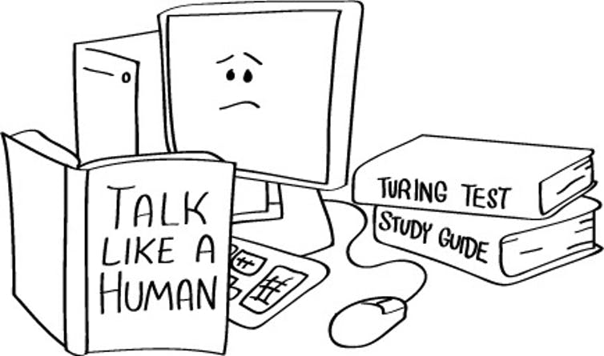
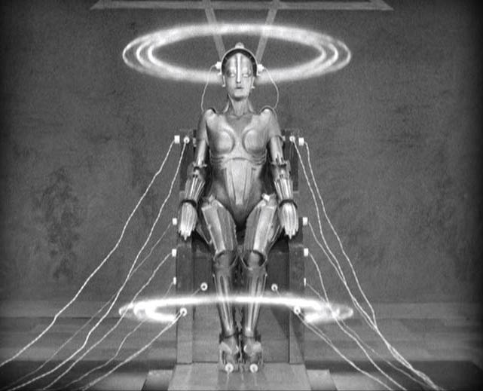
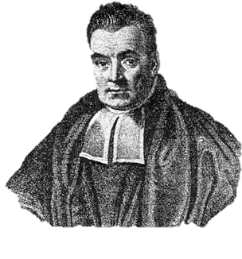
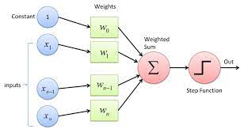
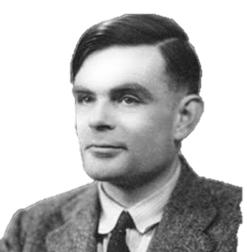
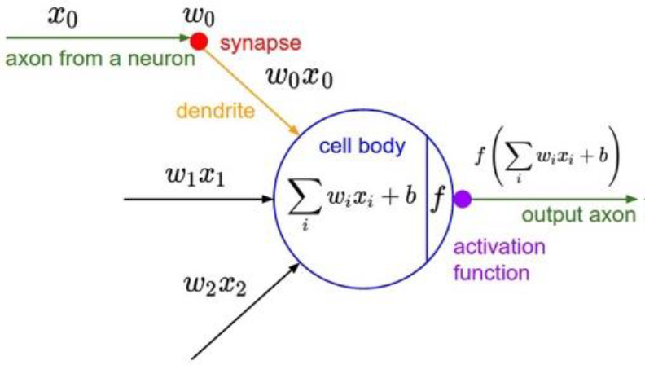
Demonstração do robô Shekey
era móvel, autônomo e falava.
1969
Primeiro Chatbot: ELIZA
Sistemas Especialistas e surgimento do PROLOG
1964
80’s
“Explosão da Internet”
surgimento das aplicações na área de “Trends”.
1997, o Deep Blue da IBM vence Garry Kasparov
1959
Surge o termo “Aprendizado de Máquina”.
Lançamento do Filme “Metropolis” de Fritz. Onde o principal personagem é uma “Androide” .
90’s
1957
Thomas Bayes Desenvolve a base para o Raciossíno Probabilístico
1750
1927
Frank Rosenblatt apresenta o perceptron.
1950
1945
Warren McCulloch e Walter Pitts apresentam um artigo com modelo de Redes Neurais.
Alan Turing publica o artigo “O Jogo da Imitação”, famoso teste para avaliar se uma máquina consegue se passar por um humano.

Slide 7
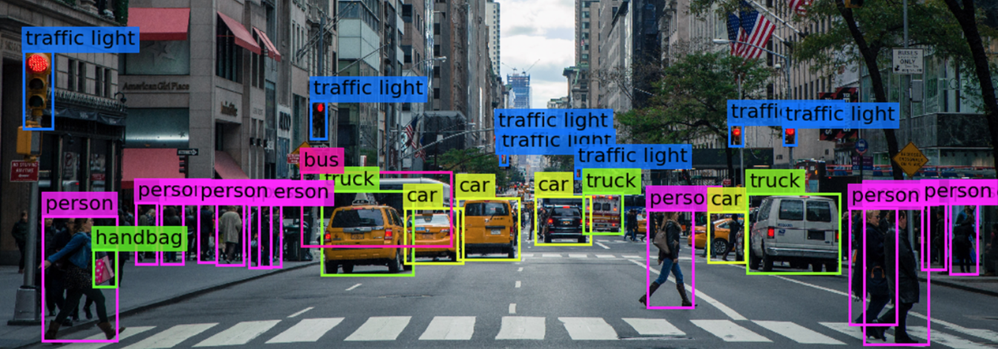
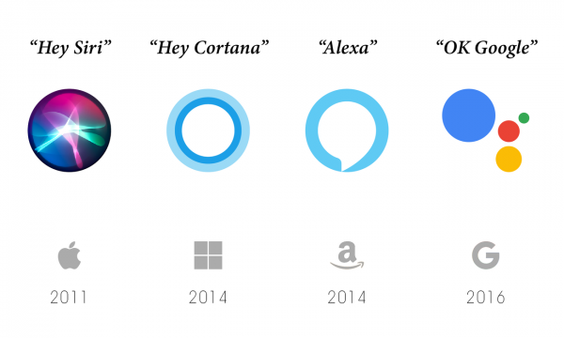
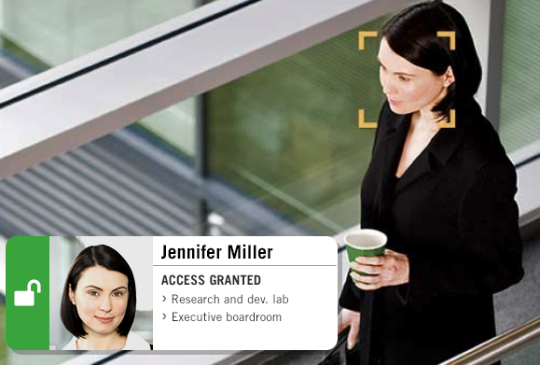


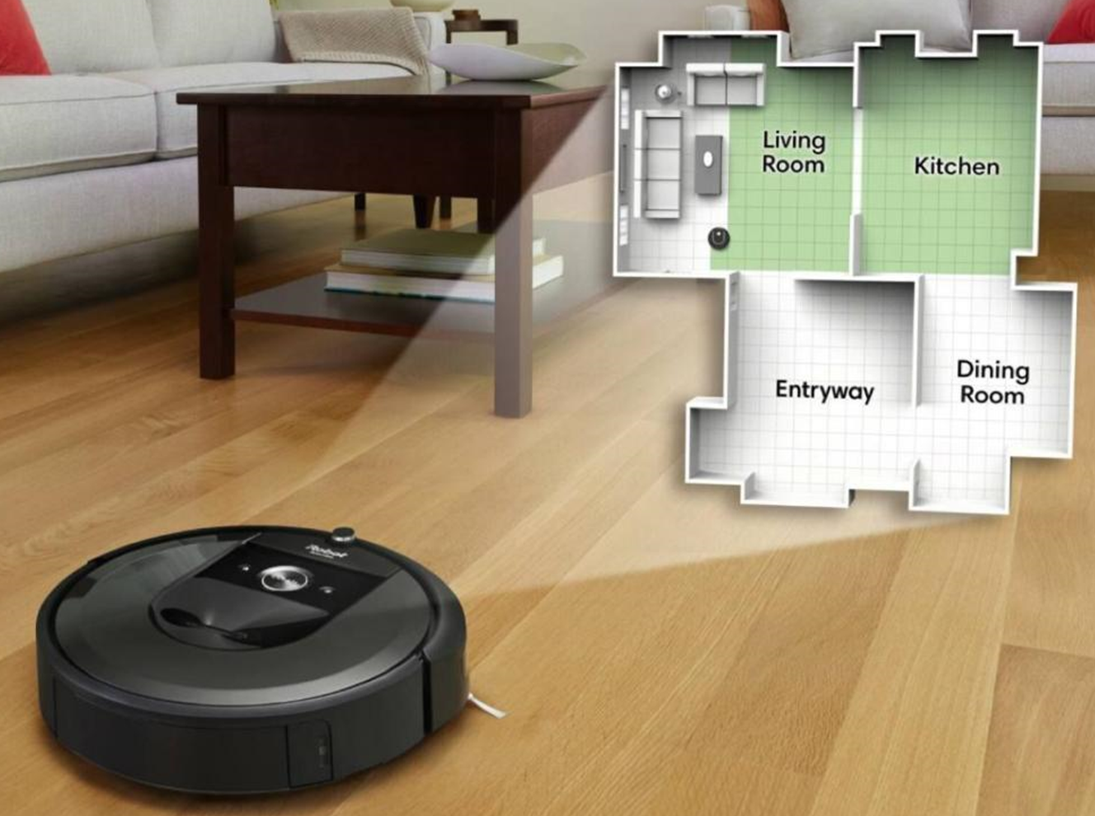

Século XXI

Slide 8
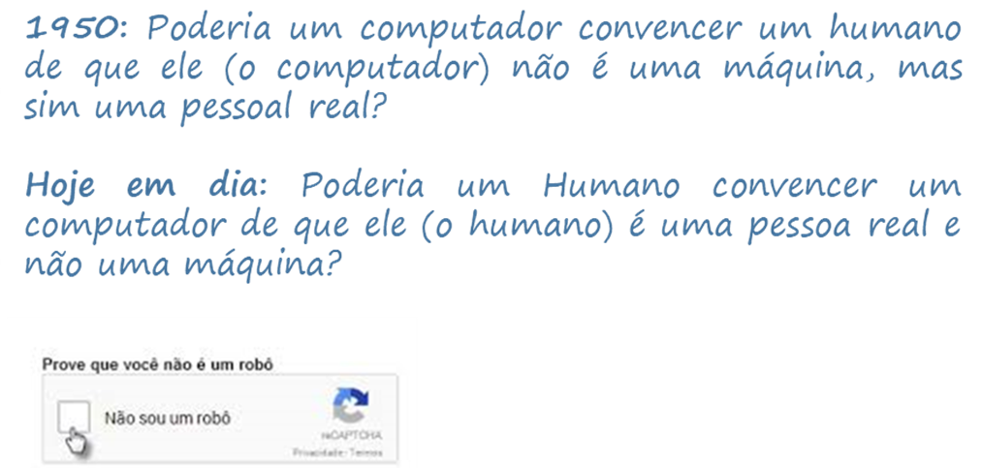
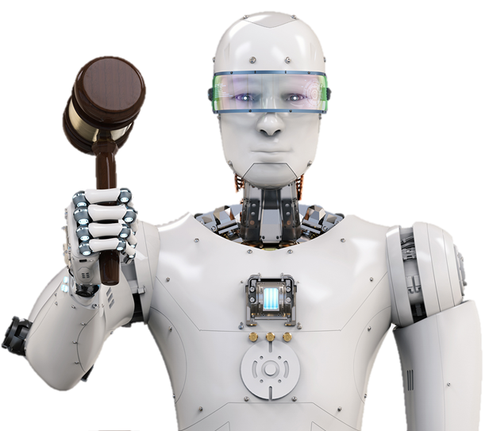

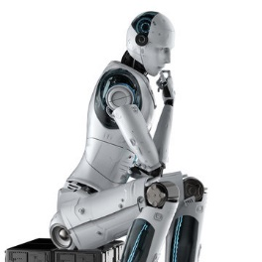
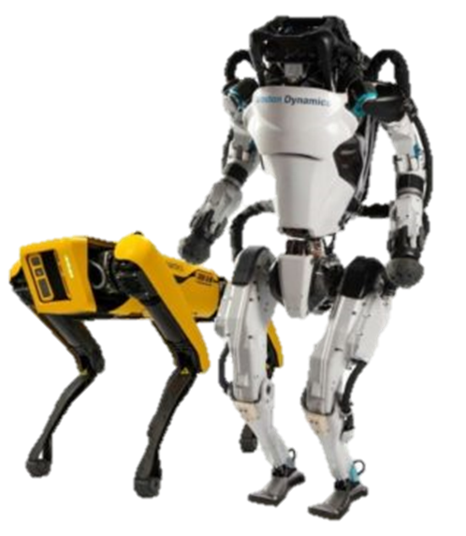
Tempos ATUAIS

Slide 9
O que é IA?

Slide 10
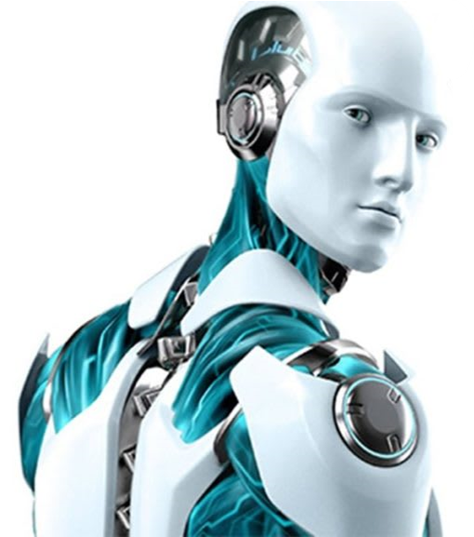
Deep Learning
Redes Convolucionais
Fine Tuning
Perceptron
...
IA
Machine Learning
Estatística
Data Visualization
Algoritmos
Redes Neurais
Redes Bayesianas
Sistemas Especialistas
Algoritmos Genéticos
Lógica Fusy
...

Slide 11
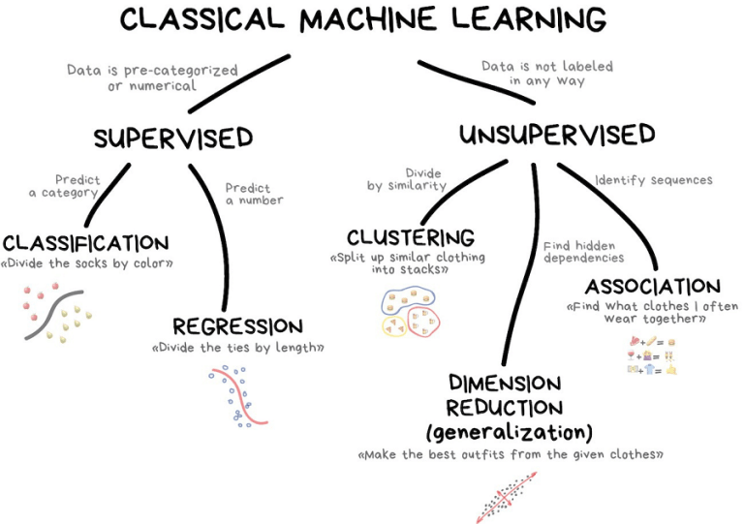

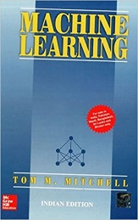
Fonte: Machine Learning
Tom M. Mitchell
McGraw Hill - 1997

Slide 12
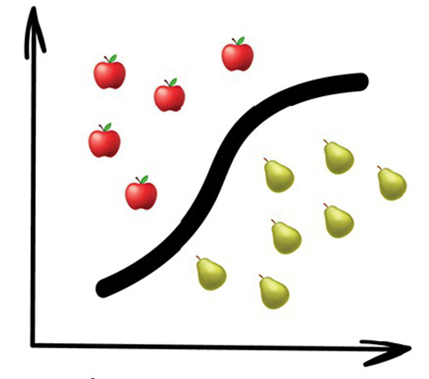
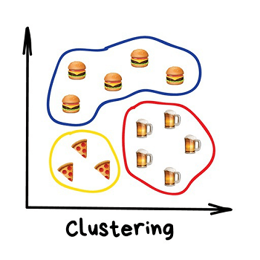
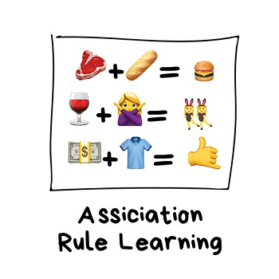
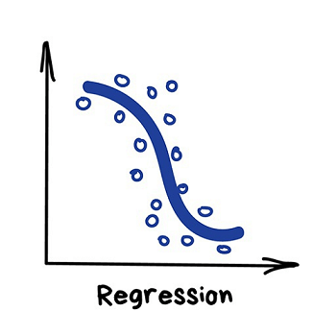
Classificação
Agrupamento (Clustering)
Associação
Regressão

Slide 13

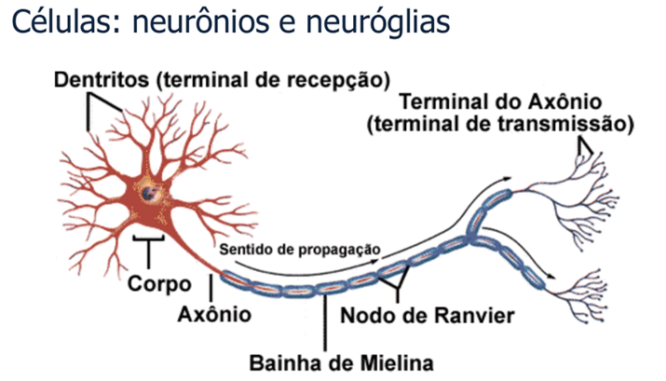
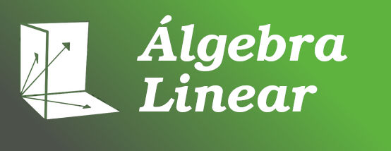
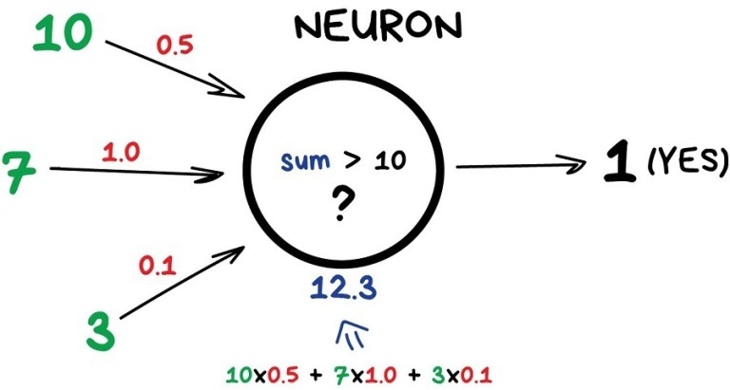
Warren McCulloch e Walter Pitts apresentam um artigo que fala pela primeira vez de Redes Neurais, estruturas de raciocínio artificiais em forma de modelo matemático que imitam o nosso sistema nervoso.
1943
Perceptron
Frank Rosenblatt

Slide 14

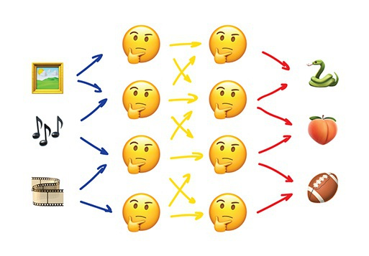
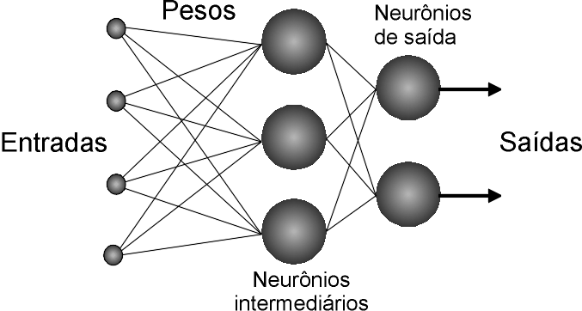
Rede Neural Artificial

Slide 15


Slide 16
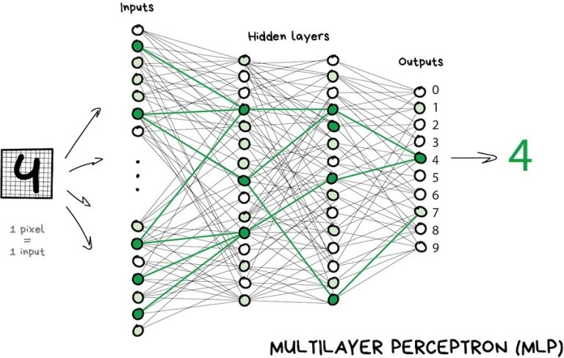
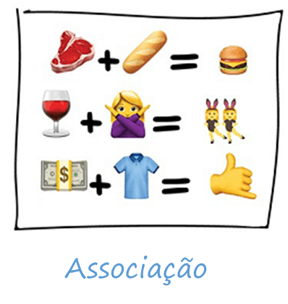

Slide 17
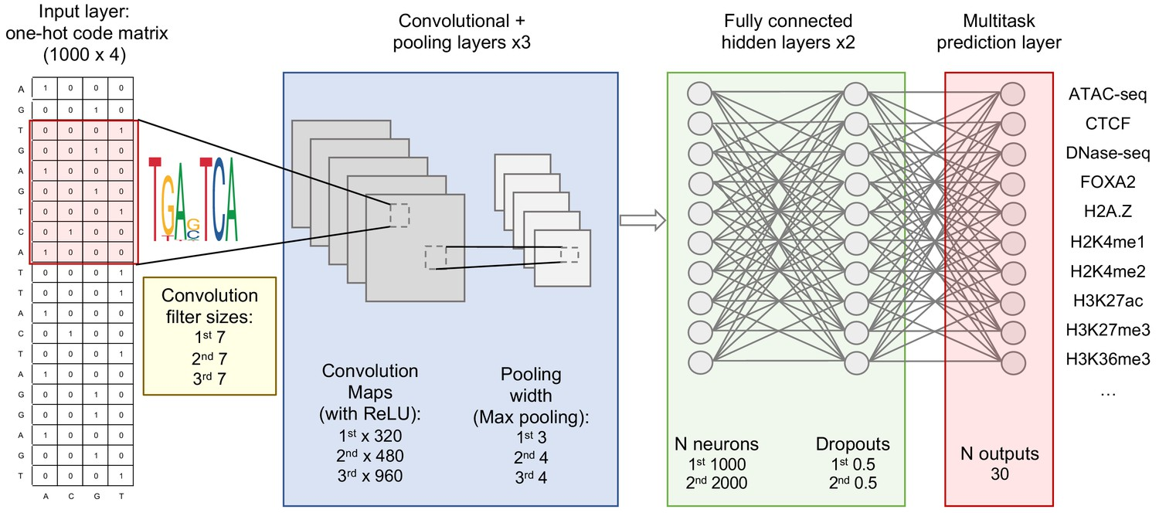
Rede Neural Profunda
Cada Camada = Uma Especialidade

Slide 18
O que é “Deep Learning” ?

Slide 19
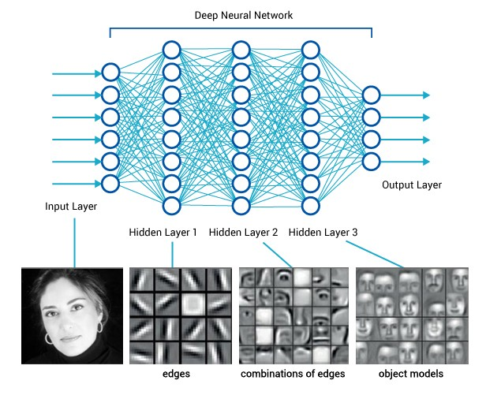
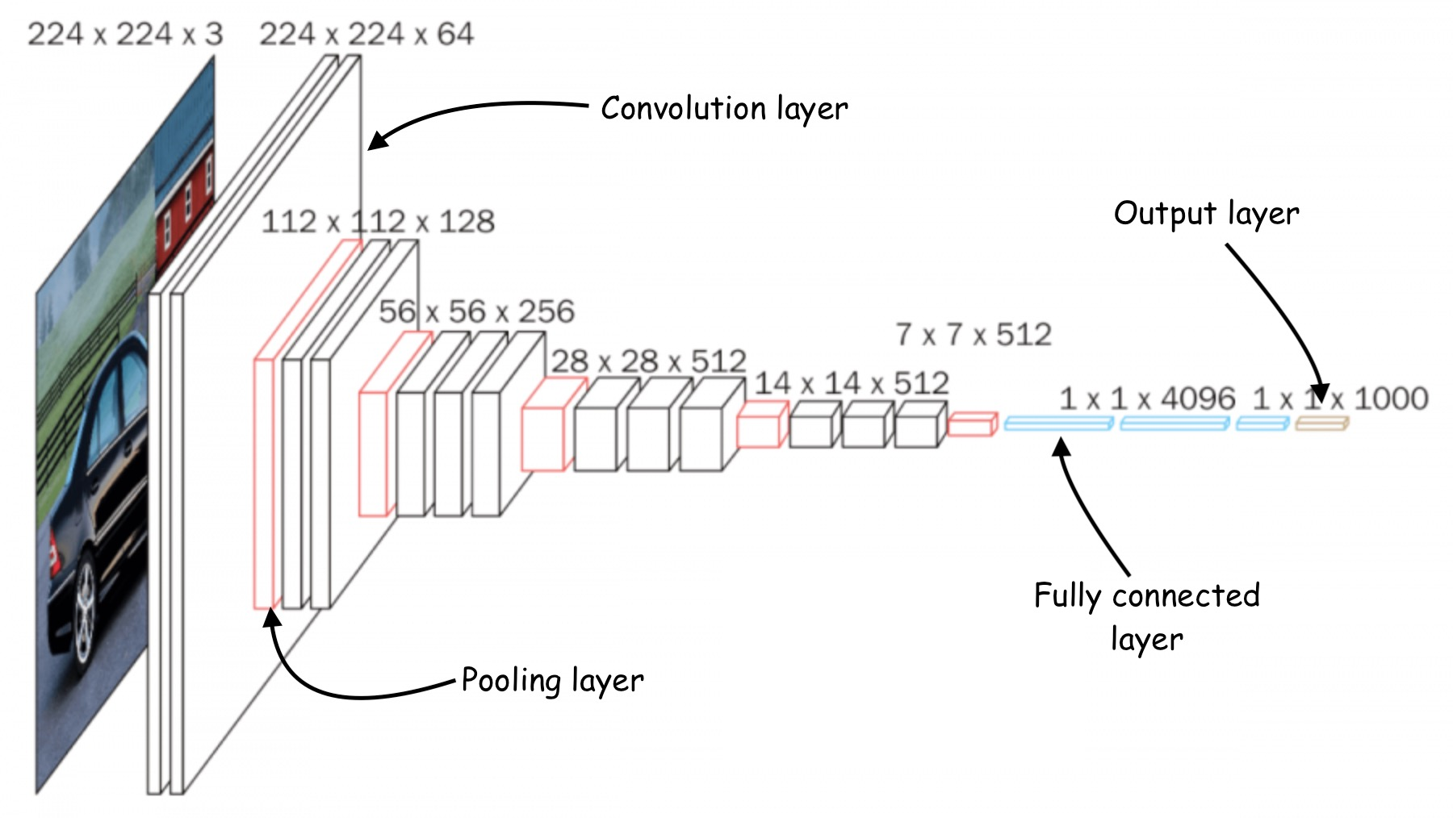
Aprendizado de Máquina
+
Rede Neural Profunda

Slide 20
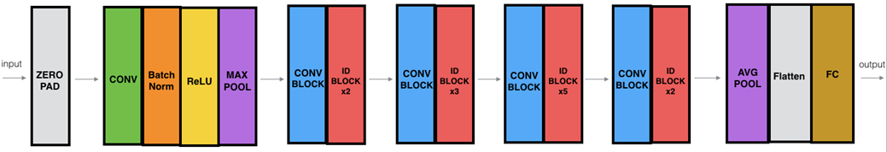
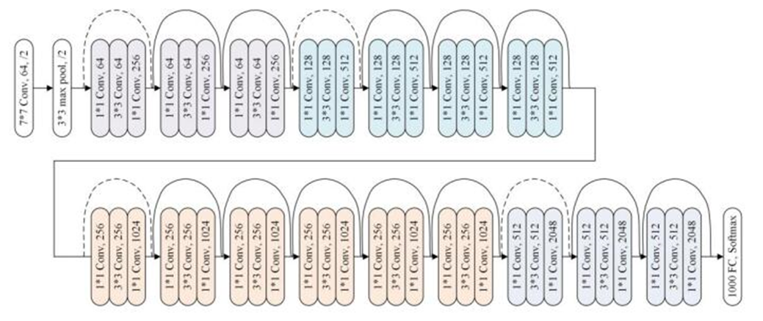
Arquitetura ResNet-50 (Residual Learning Network de 50 camadas)
Apresentada pela primeira vez em 2018 para classificação de imagens de alimentos em comerciais televisivos.

Slide 21
Juntando Tudo!

Slide 22
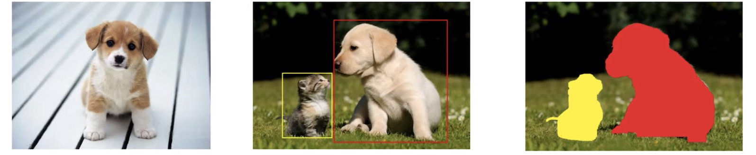
O que é que tem na Imagem e Onde está?
Qual pixel pertence a qual objeto ?
Isto é um Cão?
Classificação
Detecção
Segmentação
Obs.:
Estas Tarefas são Pertinentes à todas as Aplicações

Slide 23
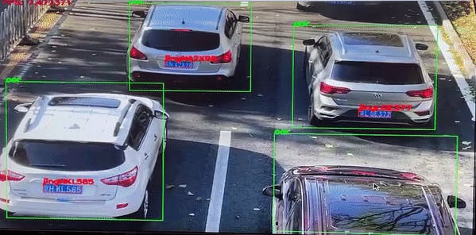
Exemplo: Reconhecimento de Placas em Veículos
Detecção
Segmentação
Classificação

Slide 24
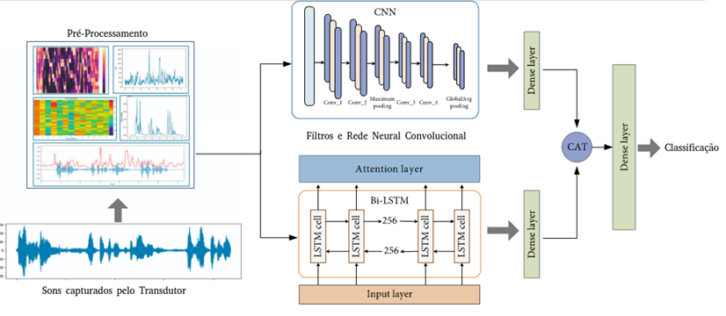
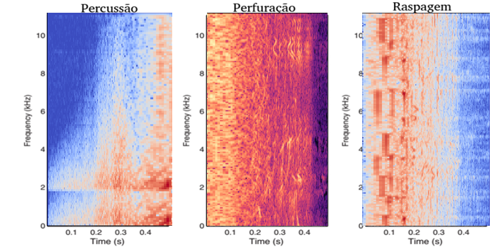
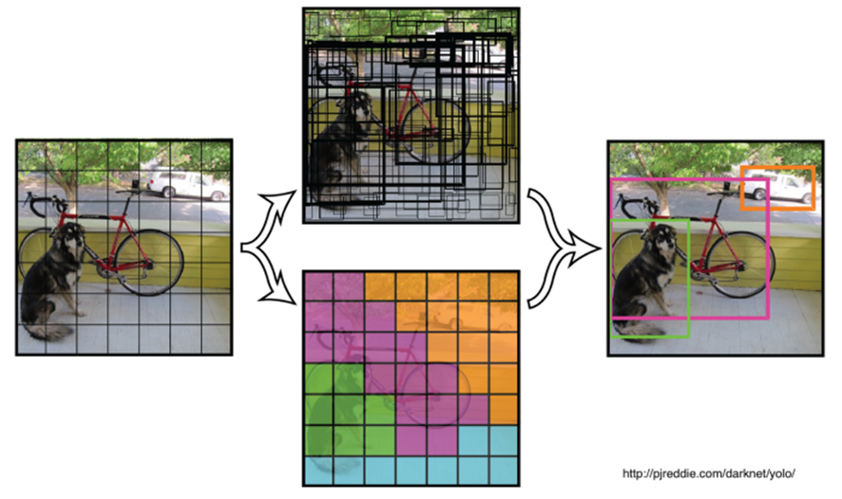

Slide 25
Aplicações

Slide 26
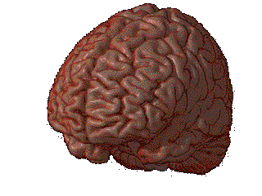
sabemos definir Inteligência?
Portfólio de 76 projetos concluídos com IA

Slide 27
Classificação de Alvos RADAR

Slide 28









Reflexo do Corpo
Alvo
Radar
A
Distância
Reflexo das Pás
Se A E B = Helo
Se A E NÃOB = Plane
B
Se B Então Modelo = modelo
B
A
Sinal de Entrada
Banco de Assinaturas

Slide 29
Classificação de Alvos RADAR

Slide 31
sabemos definir Inteligência?

